Slide 1
Evaluación y mejora del contexto en Large Language Models
Álvaro Beltrán Camacho

Slide 2
Indice
Large Language Models
Retrieval Augmented Generation
Caso Práctico
Demo

Slide 3
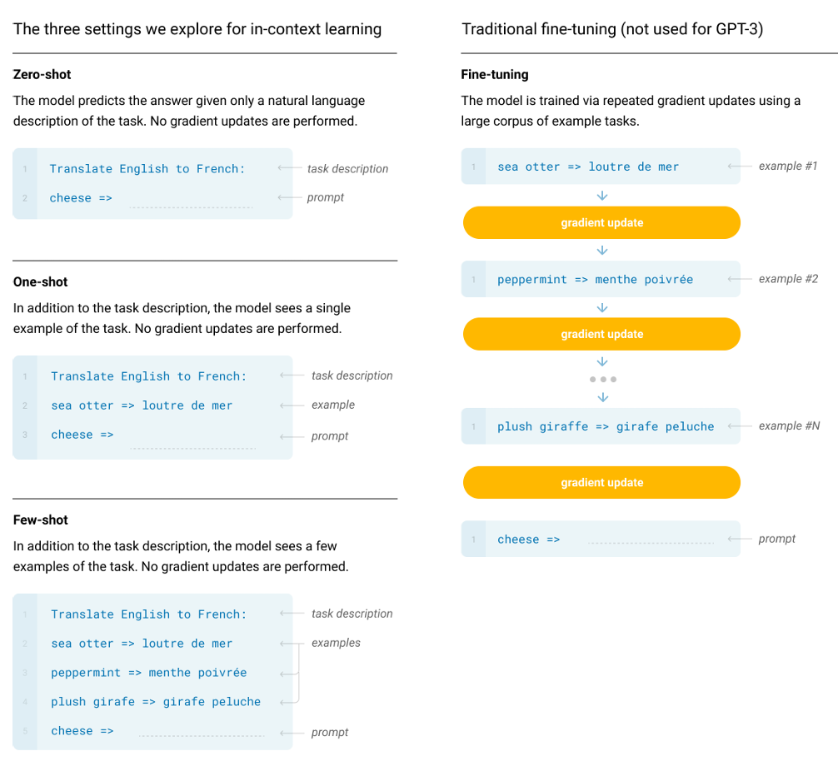
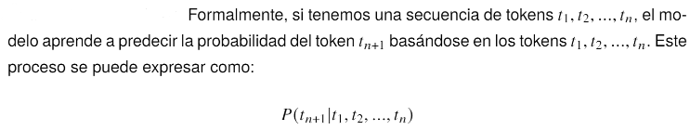
01. LLM
Large Language Models
Cambio de paradigma: zero-shot, one-shot y few-shot
Problema: Generación de texto
Predicción del siguiente token
Modelos del lenguaje estadístico
Modelos del lenguaje neurales
Transformers

Slide 4
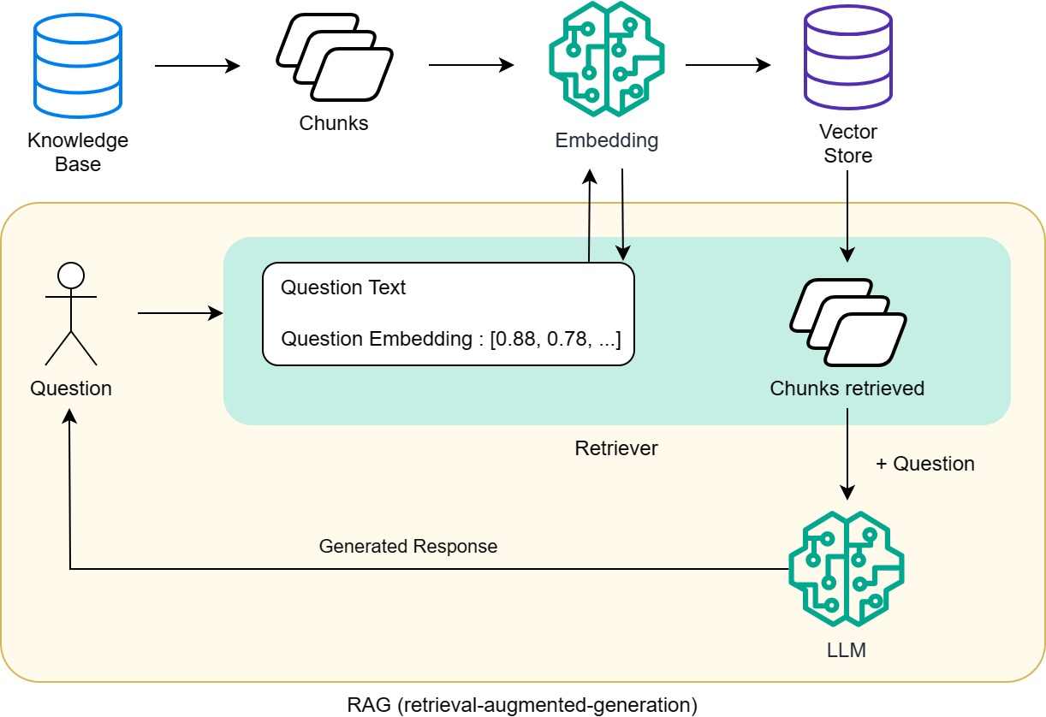
02. RAG
Retrieval Augmented Generation

Slide 5
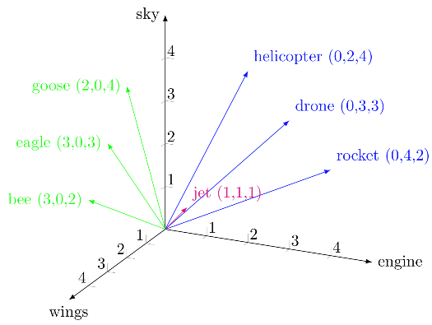
02. RAG
Retrieval Augmented Generation

Slide 6
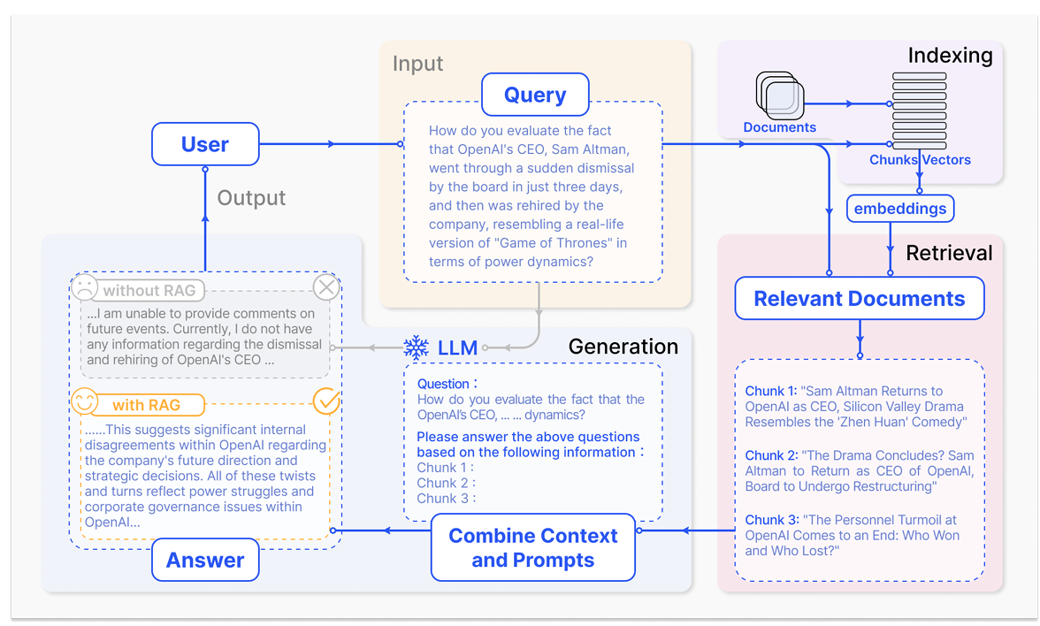
02. RAG
Retrieval Augmented Generation

Slide 7



02. RAG
Retrieval Augmented Generation
Puntos relevantes en el sistema
Retriever
Chunkerization
Vector store
chunks
chunks
question
document

Slide 8
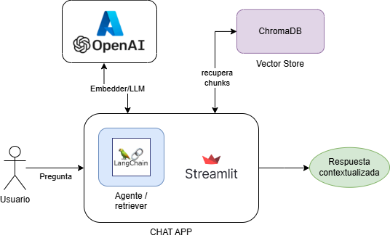
03. Caso práctico
Caso Práctico:
RAG sobre constitución española
Diagrama Arquitectura

Slide 9
03. Caso práctico
Caso Práctico:
RAG sobre constitución española
Modelos usados
Modelo Juez
-
GPT4o
Modelo del Agente
-
GPT 3.5 Turbo
Embedder
-
Text-embedding-3-small

Slide 10
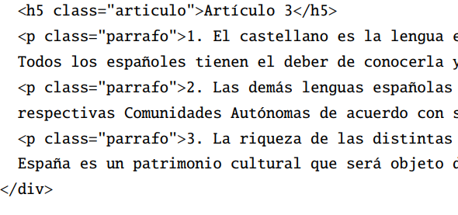

03. Caso práctico
Caso Práctico:
RAG sobre constitución española
Pasos para la creación
Chunkerization
7 formas de chunkerizar con 3 metodologías diferntes
RecursiveCharacterSplitter
CharacterSplitter
CustomSplitter

Slide 11
03. Caso práctico
Caso Práctico:
RAG sobre constitución española
Pasos para la creación
Chunkerization
7 formas de chunkerizar con 3 metodologías diferntes
Eval Chunkerization
4 métricas
Fidelidad
Relevancia de la Respuesta
Relevancia del contexto
Tiempo de respuesta

Slide 12
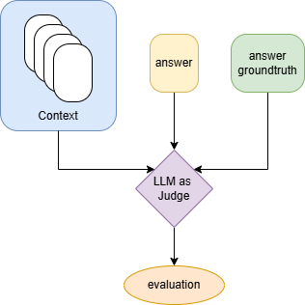

03. Caso práctico
Caso Práctico:
RAG sobre constitución española
Pasos para la creación
Eval Chunkerization
4 métricas
Fidelidad
Relevancia de la Respuesta
Relevancia del contexto
Tiempo de respuesta

Slide 13
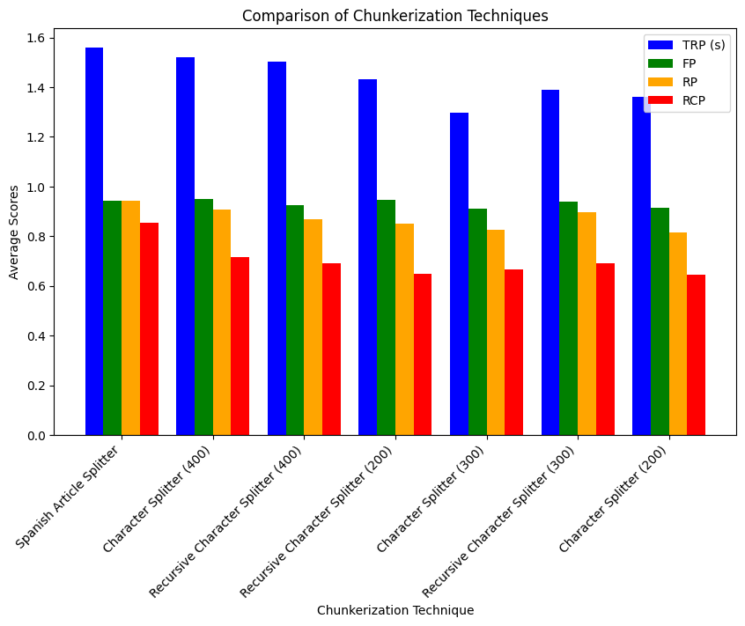
03. Caso práctico
Caso Práctico:
RAG sobre constitución española
Pasos para la creación
Eval Chunkerization
4 métricas

Slide 14
03. Caso práctico
Caso Práctico:
RAG sobre constitución española
Pasos para la creación
Chunkerization
7 formas de chunkerizar con 3 metodologías diferntes
Eval Chunkerization
4 métricas
Crear Agente
Agente Langchain capaz de responder perguntas

Slide 15
Demo

